Slide 1

TRƯỜNG TIỂU HỌC QUỐC TUẤN
CHÀO MỪNG QUÝ THẦY CÔ VỀ DỰ GIỜ THĂM LỚP
ÂM NHẠC LỚP 4
ÔN HÁT: NẾU EM LÀ- NGHE NHẠC
GIÁO VIÊN: NGUYỄN CHÍ CÔNG

Slide 2


KHỞI
ĐỘNG

Slide 3


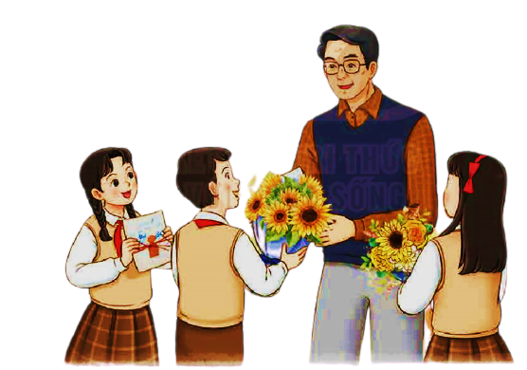
* Trò chơi: Bông hoa tặng thầy!
+ Luật chơi: HS nghe nhạc và chuyền hoa, nhạc vừa dứt hoa trong tay bạn nào bạn đó sẽ lên tặng hoa và gửi lời chúc đến giáo viên nhân dịp 20/11.

Slide 4



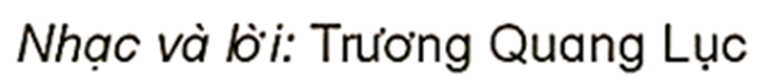

Slide 5

HÁT
THEO NHẠC ĐỆM

Slide 6
HÁT KẾT HỢP
VẬN ĐỘNG CƠ THỂ

Slide 7
HÁT DIỄN XƯỚNG – HÒA GIỌNG

Slide 8





Slide 9
NGHE NHẠC
KẾT HỢP GÕ ĐỆM

Slide 10



CÂU HỎI
+ Nội dung bài hát nói về điều gì?
+ Những ca từ nào mang lại cho em nhiều cảm xúc nhất?
+ Em cần làm gì để bày tỏ sự kính trọng, yêu quý thầy cô?

Slide 11
NGHE NHẠC
KẾT HỢP VẬN ĐỘNG

Slide 12



TIẾT 3

